Slide 1
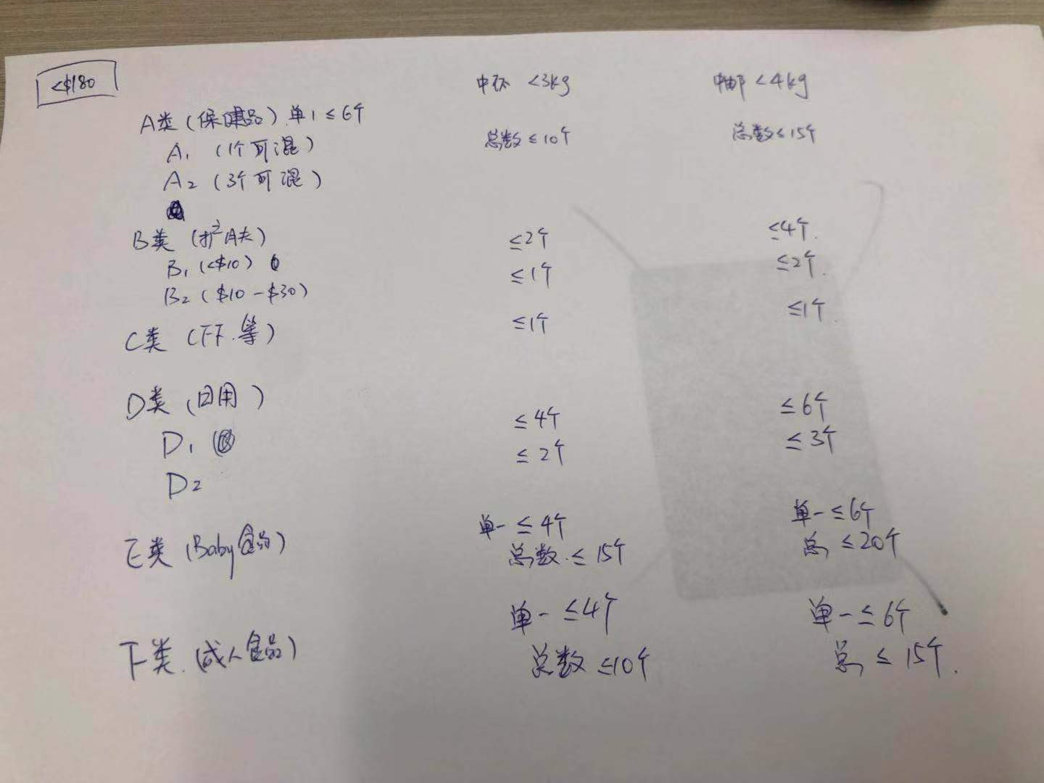
产品金额无论中邮或者中环不超过$180 中环限重3kg（我们实际大约限3.3kg）中邮限重4kg（我们实际大约限重4.4kg）商品总数中环10个 中邮15个
种类a1和a1之间不能互混 其他之间都能互混
其中E类（当一个包裹内仅有E类物品是）数量中环限15个 中邮限20个
F类也是当一箱内只有F类商品是 中环限10个 中邮限15个

